Slide 1
Geografie obyvatelstva a osídlení 2 cvičení 5
Cvičící: Martin Tomáš

Slide 2
Vývoj bytového fondu na území SO ORP
Rozvoj sídel s sebou neoddělitelně přináší také rozšiřování a přeměnu bytové základny
Cíl cvičení:
Seznámení se s daty o bytové výstavbě
Zhodnocení vývoje výstavby bytů na úrovni SO ORP

Slide 3
1. Dynamika výstavby bytů v SO ORP ČR
Počet dokončených bytů je považován za jeden z nejvýznamnějších ukazatelů bytové výstavby:
  při daném počtu obyvatel přímo ukazuje změny v úrovni bydlení a je současně indikátorem rozvoje ekonomiky
Počty zahajovaných bytů umožňují odhadovat počty dokončených bytů:
  významným indikátorem budoucího vývoje úrovně bydlení
  současně indikátorem změn v dynamice rozvoje ekonomiky
Naším úkolem bude analyzovat výstavbu bytů ve vybraném SO ORP. Z dat publikovaných na ČSÚ vyhodnoťte následující procesy:
  Počty dokončených bytů dle typu stavby v období od roku 1997 v SO ORP a meziroční změny v % a daný vývoj vyhodnoťte
  Výsledky (relativní čísla) porovnejte s výsledky za ostatní SO ORP kraje 2001, 2011
  Okomentovat vývoj a změny

Slide 4
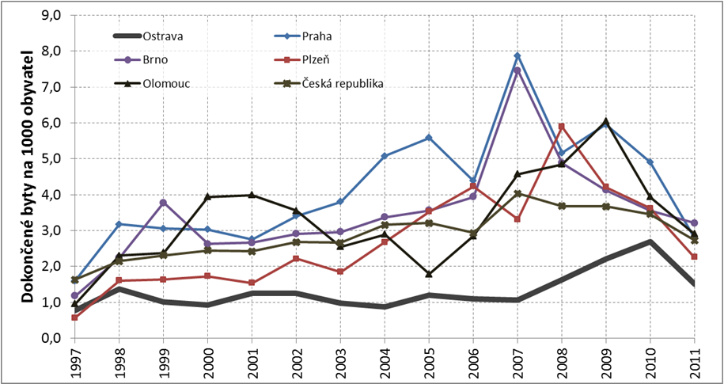

Slide 5
Postup
Importovat .csv soubor do tabulkového editoru
Vyfiltrovat obce SO ORP z tabulky správního členění ČR
V tabulce dokončených bytů přehodit sloupce „kod_obce“ a „hodnota“, „kod_obce“ musí být NALEVO od „hodnota“
Použitím např. funkce SVYHLEDAT přiřadit podle kodu obcí počet dokončených bytů v letech 1997-2016
Spočítat indexy změny pro sledované roky

Slide 6
Kartogramy podílu dokončených bytů ve všech SO ORP kraje za roky 2001, 2011 a 2016
Spočítejte procentové zastoupení počtu dokončených bytů ve všech SO ORP kraje a výsledky vyjádřete kartogramem
Okomentujte změny ve sledovaných letech

Slide 7
Data
Počty dokončených bytů v obcích ČR (1997-2016)
https://www.czso.cz/csu/czso/dokoncene-byty-v-obcich
Správní členění ČR – tabulka
  Dostupná na ISu

Slide 8
Odevzdání
22. dubna 23:55 do ISu

